Slide 1
Őszi virágos növények
Virágtotó
Találd ki, hogy ki vagyok!

Slide 2
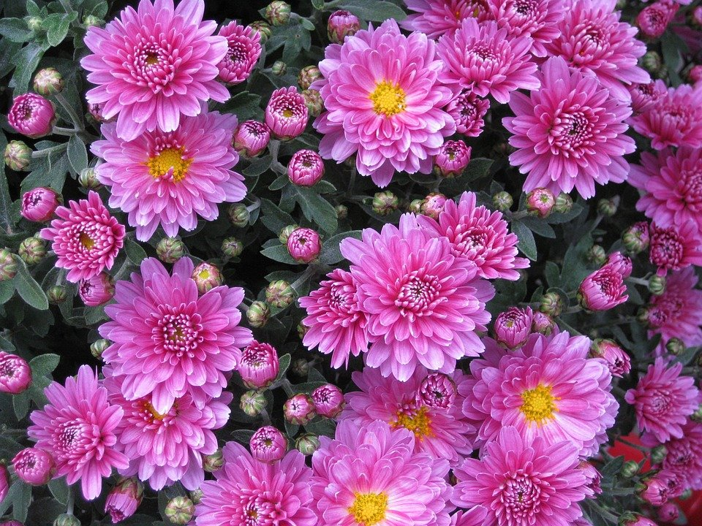
1. Találd ki, hogy kivagyok?

Slide 3
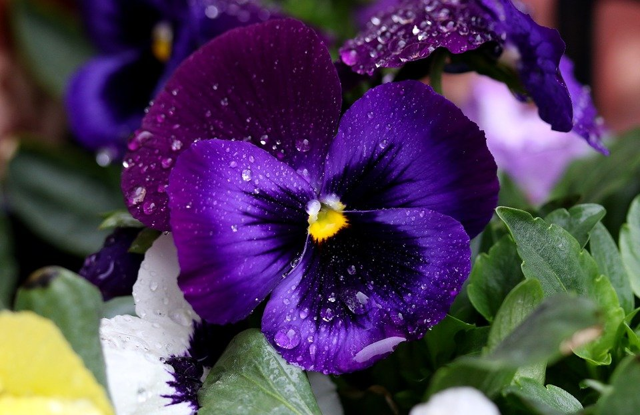
2. Találd ki, hogy ki vagyok!

Slide 4
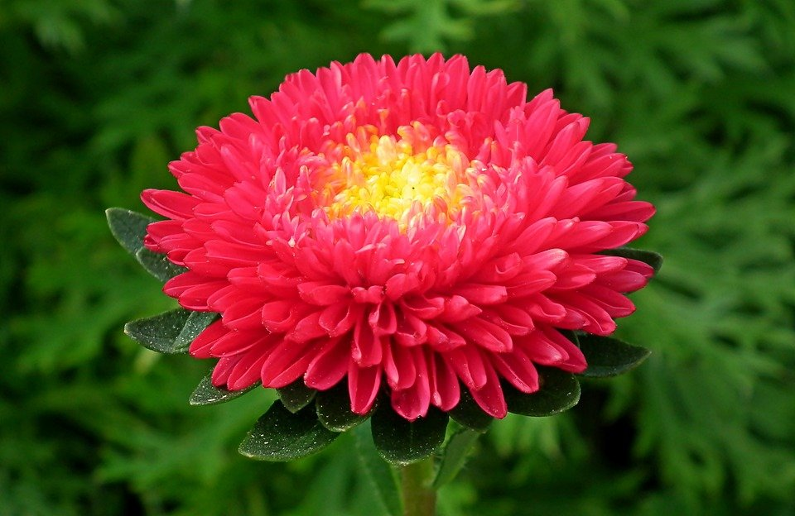
3. Találd ki, hogy ki vagyok!

Slide 5
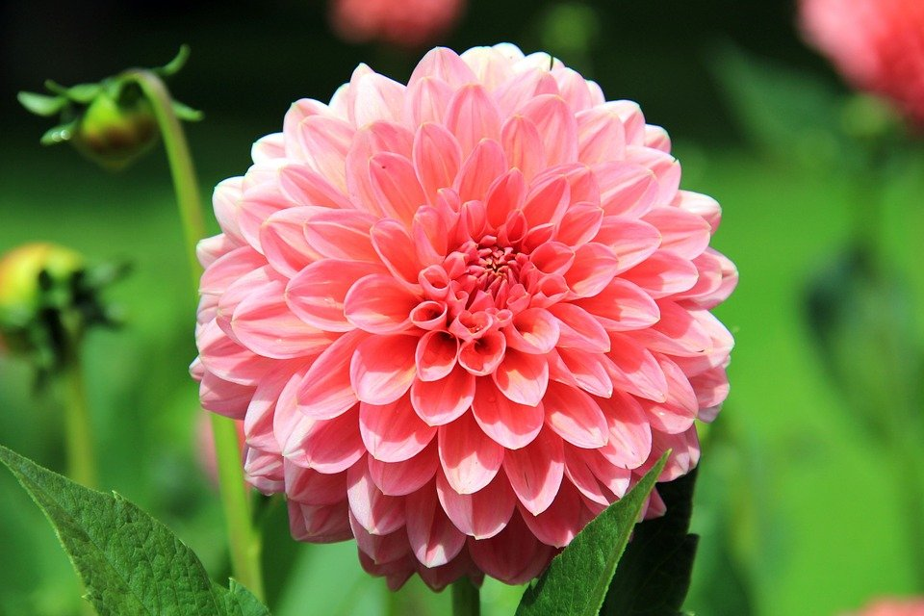
4. Találd ki, hogy ki vagyok!

Slide 6
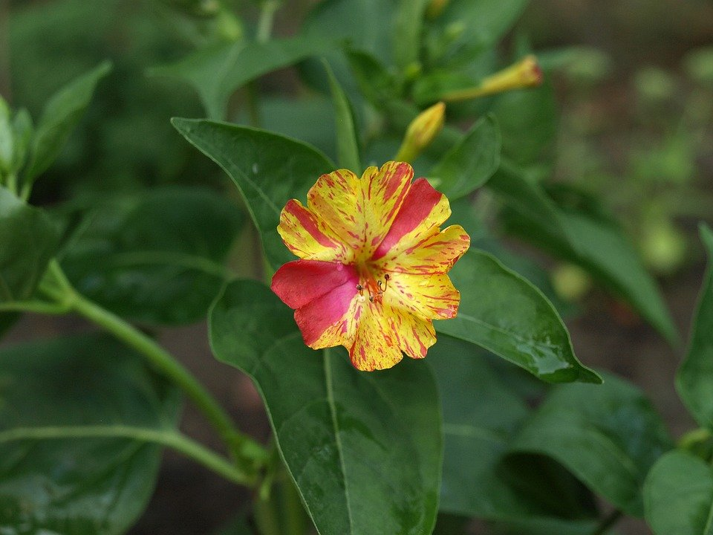
5. Találd ki, hogy ki vagyok!

Slide 7
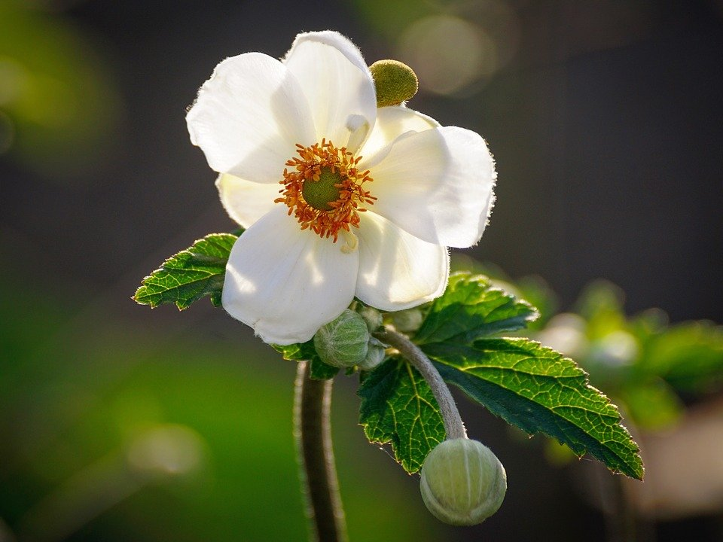
6. Találd ki, hogy ki vagyok!

Slide 8
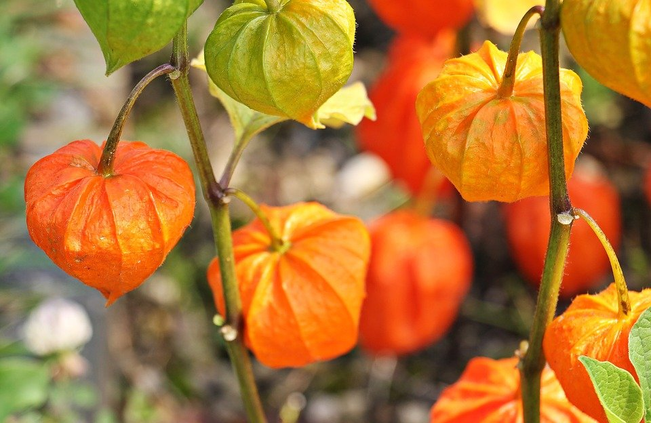
7. Találd ki, hogy ki vagyok!

Slide 9
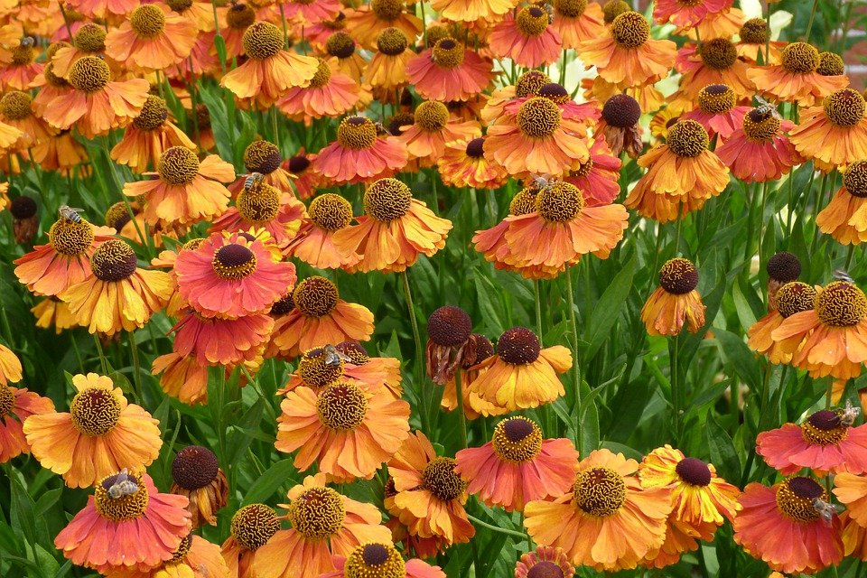
8. Találd ki, hogy ki vagyok!

Slide 10
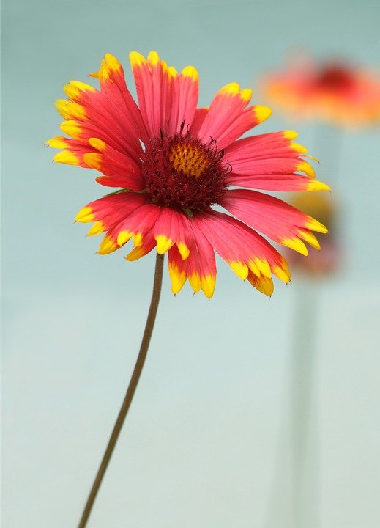
9. Találd ki, hogy ki vagyok!

Slide 11
Megoldások
1. krizantém,
2. árvácska,
3. őszirózsa,
4. dália,
5. nagy csodatölcsér
6. őszi szellőrózsa
7. Zsidócseresznye avagy lampionvirág
8. Napfényvirág (helenium)
9. Kokárdavirág

Slide 12
Virágdalok
Magyar nóták: Vörös Pista: Őszirózsa a virágod

Slide 13
Képek forrása
Krizantém: https://pixabay.com/hu/photos/vir%C3%A1gok-r%C3%BCgyek-kert-krizant%C3%A9m-10201/
Árvácska: https://pixabay.com/hu/photos/%C3%A1rv%C3%A1cska-k%C3%A9k-vir%C3%A1g-es%C5%91-nedves-4120123/
Őszirózsa: https://pixabay.com/hu/photos/vir%C3%A1g-%C5%91szir%C3%B3zsa-v%C3%B6r%C3%B6s-kert-%C5%91sszel-3805493/
Dália: https://cdn.pixabay.com/photo/2013/10/18/09/15/flower-197343_960_720.jpg
Nagy csodatölcsér: https://pixabay.com/hu/photos/mirabilis-nagy-csodat%C3%B6lcs%C3%A9r-vir%C3%A1g-1271561/
Őszi szellőrózsa: https://pixabay.com/hu/photos/%C5%91szi-szell%C5%91r%C3%B3zsa-k%C3%B6k%C3%B6rcsin-kert-3617753/
Zsidócseresznye: https://pixabay.com/hu/photos/physalis-bubor%C3%A9k-cseresznye-1547799/
Napfényvirág: https://pixabay.com/hu/photos/helenium-narancs-vir%C3%A1gok-m%C3%A9hek-4441483/
Kokárdavirág: https://pixabay.com/hu/photos/kok%C3%A1rdavir%C3%A1g-gaillardia-aristata-5342597/

